Slide 1
Gruppo di Lavoro
Disciplinare Missioni
C. Agodi, M. Bertucci, A. Desanitis, E. PaganoG. Tagliente,

Slide 3
Risultati del sondaggio
Hanno risposto 15 sezioni
Adeguamento delle diarie per le missioni al costo della vita (11 sezioni)
Genova
30 anni fa tutti aspiravano ad andare in missione per potere così incrementare il proprio stipendio; ora i rimborsi coprono appena le spese ed infatti è estremamente difficile inviare tecnici al CERN per periodi prolungati per costruzione, integrazione e manutenzione di apparati. I rimborsi forfettari per le missioni, soprattutto per i grandi laboratori come il CERN, dovrebbero essere costantemente adeguati al costo reale della vita in loco; per il CERN per esempio essere calcolati in CHF, pagati in Svizzera ed adeguati ai costi medi dei ristoranti e ostelli del CERN. In tal modo tutto il personale potrebbe essere usato quando necessario per lavori da eseguire ai laboratori.
Proposta
Costituire un fondo al CERN ed usarlo per pagare COLA (Cost Of Living Allowance) alle persone che vi risiedono per periodi prolungati

Slide 4
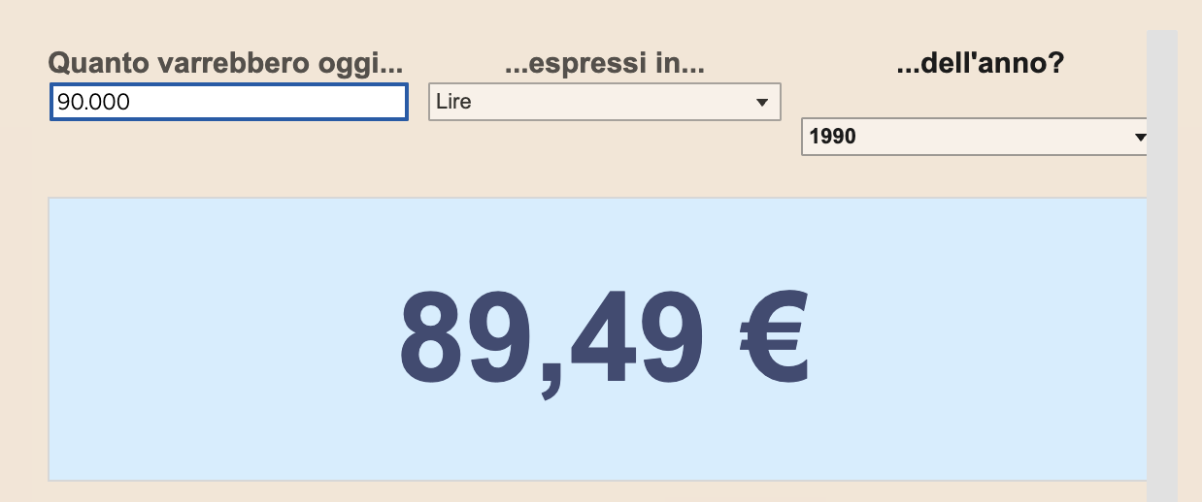
Risultati del sondaggio
Hanno risposto 15 sezioni
Adeguamento delle diarie per le missioni al costo della vita (11 sezioni)
Potere d'acquisto

Slide 5
Risultati del sondaggio
Possibilità di utilizzare forme di soggiorno alternative all'albergo (Airbnb o simili) e di facilitare l'utilizzo dei taxi, soprattutto per le missioni all'estero (6 sezioni).
Dematerializzare i documenti di viaggio (5 sezioni).
Inefficienza agenzia viaggi Cisalpina (3 sezioni).

Slide 6
Risultati del sondaggio
Disomogeneità nel trattamento delle missioni tra le diverse sezioni,
Genova
Un’altra considerazione riguarda la quantità di burocrazia necessaria per organizzare viaggi a conferenze e workshop. Si potrebbe definire qual è il costo ragionevole del viaggio e dell’albergo e poi lasciare la persona trovarselo da solo, senza che l’amministrazione debba richiedere screen dumps delle varie opzioni di viaggio possibili per mostrare che quella scelta è la meno cara
Perugia
Evitare che Cisaplina sia bloccante in alcuni casi specifici in cui è più vantaggioso procedere in maniera indipendente; esempio: acquisto di un volo con SkyScanner costa meno rispetto a Cisalpina, acquisto di un visto con un’agenzia che SICURAMENTE ti costa meno. etc.

Slide 7
Grazie per l’attenzione!

